Slide 1

Ежегодный отчет о деятельности
ТОО «Экибастузская ГРЭС-1 им.Б.Нуржанова» по предоставлению регулируемых услуг по отводу сточных вод, подаче воды по распределительным сетям и подаче питьевой воды перед потребителями и иными заинтересованными лицами за 1 полугодие 2026 года.
Июль 2026 года

Slide 2


Общая информация
Россия
Россия
Астана
ГРЭС-1
Богатырь
Экибастузская ГРЭС-1
Угольный разрез
Каспийское море
Китай
Алматы
Узбекистан
Киргизия
ГРЭС-1 состоит из 8-ми энергоблоков номинальной мощностью 500 МВт. Общая установленная мощность - 4 000 МВт. Общий годовой (номинальный проектный) отпуск электроэнергии с шин станции составляет 25 924 млн. кВт/час. Энергоблоки введены в эксплуатацию в 1980-1984 годах и конструктивно выполнены отдельными единицами (моно энергоблоки); связанных мощностей на станции нет;
  Основное топливо – Экибастузский уголь с проектной теплотворной способностью 3870 ккал/кг. Номинальный проектный расход основного топлива станцией составляет 15,6 млн. тонн в год;
  Источником водоснабжения станции является канал «Иртыш-Караганда имени Сатпаева», который сообщается с водохранилищем станции, созданным в котловане озера Женгельды;
  Исходная вода из водовыпуска ПК-1204+46 канала №35 канала Иртыш-Караганда самотеком подается на насосы сырой воды (НСВ) 3 шт. Насосами сырой воды исходная (техническая) вода протекает по водопроводу сырой воды, проходящий через главный корпус, и подается потребителям в тепличный комплекс и завод металлоконструкций. Система водоотведения канализационных стоков состоит из канализационных насосных станций (КНС №1,2,3), системы канализационных коллекторов и колодцев (для хоз-бытовых стоков и производственных стоков раздельно);
  Приказом РГУ «Департамент Комитета по регулированию естественных монополий и защите конкуренции по Павлодарской области» от 20 августа 2021 года №77-ОД ТОО «Экибастузская ГРЭС-1 им. Б.Нуржанова» было включено в местный раздел Государственного регистра субъектов естественных монополий по Павлодарской области по виду деятельности: отвод сточных вод, подача воды по распределительным сетям (питьевая вода).

Slide 3

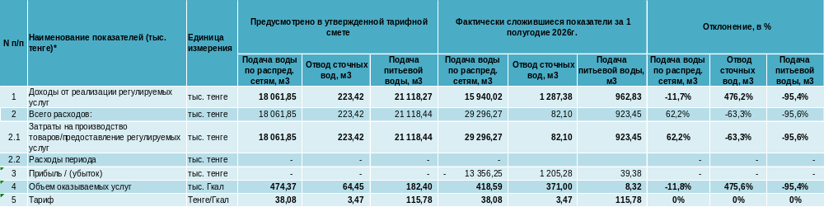
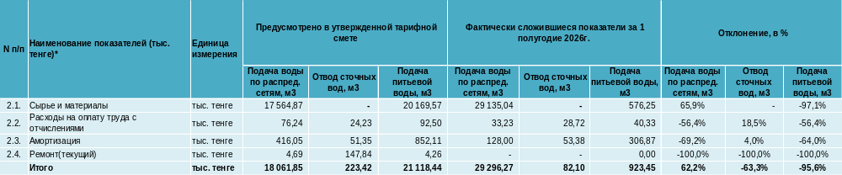
Основные финансово-экономические показатели по регулируемой деятельности и постатейное исполнение тарифной сметы за 1 полугодие 2026 года

Slide 4
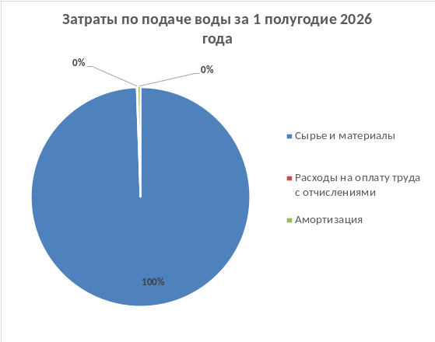
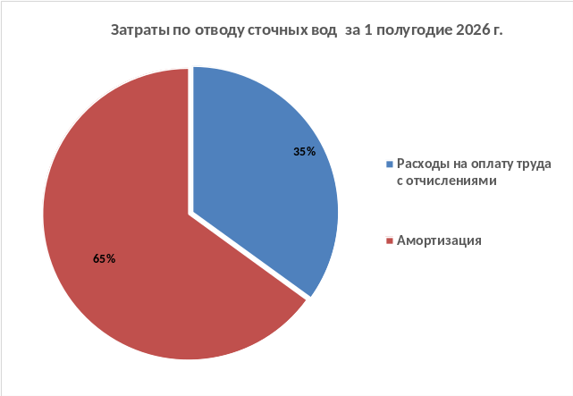
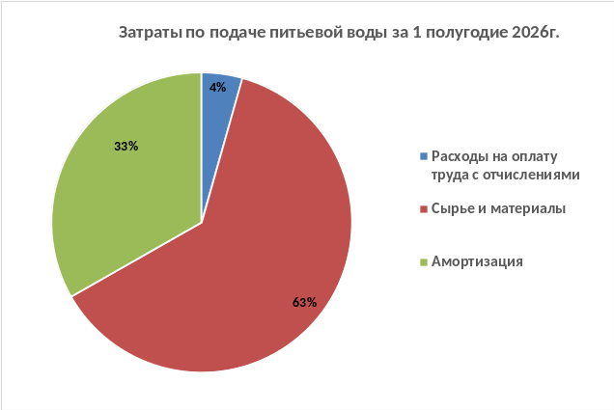
Структура затрат по регулируемым услугам за 1 полугодие 2026 года

Slide 5

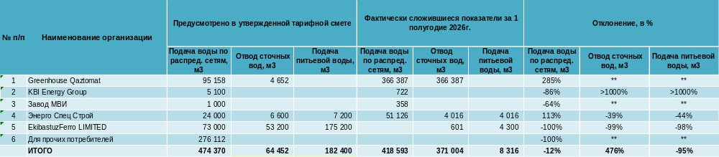
Объемы предоставленных регулируемых услуг за 1 полугодие 2026 года

Slide 6

Работа с потребителями
Основные цели и задачи деятельности по предоставлению регулируемых услуг (товаров, работ):
  качественное и бесперебойное предоставление услуг отводу сточных вод и подаче воды по распределительным сетям;
  повышение удовлетворенности потребителей качеством предоставляемых услуг;
Потребителями регулируемых услуг Товарищества являются 5 юридических лиц, работа с которыми проводится согласно заключенным договорам на оказание услуг по отводу сточных вод и подаче воды по распределительным сетям. Претензий по поводу недобросовестного исполнения договорных обязательств за отчетный период не поступало.

Slide 7
Перспективы деятельности (планы развития), в том числе, возможные изменения тарифов на регулируемые услуги
Продолжение поставок услуг в адрес потребителей, повышение надежности поставок данных услуг;
Подача заявок на утверждение тарифов.

Slide 8
Спасибо за внимание!

